Slide 1
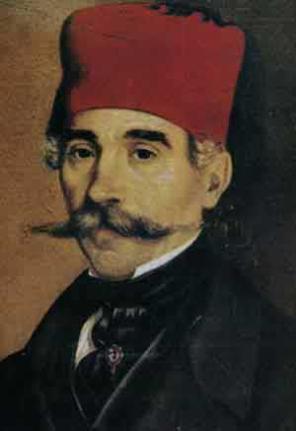
ВУК СТЕФАНОВИЋ КАРАЏИЋ

Slide 2
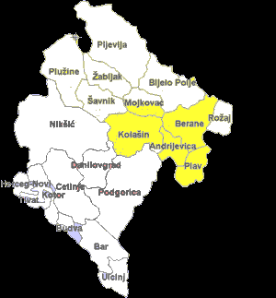
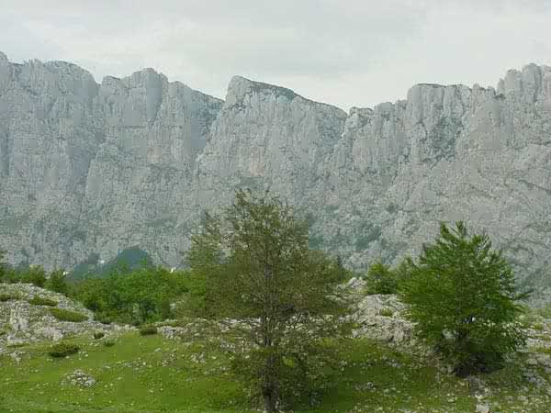
Вуково порекло
Караџићи су пореклом из црногорског племена Васојевића, са Лијеве Ријеке. Пред навалом Турака, крајем XVII или почетком XVIII века, они су напустили Лијеву Ријеку и сишли у Зету, а одатле се, после 12 година, одселили у Никшић.
У Никшићу се Караџићи спријатеље, па и окуме са виђеном и богатом породицом Џидића, која им понуди да. населе њихов читлук Петницу, село у Дробњаку, пусто и ненасељено, са мало обрадиве земље, али богато шумом и водом. Тако су, у првој половини XVIII века, браћа Ристан, Митар и Боро Караџић обновили село Петницу. Од браће Ристана и Митра воде порекло сви Караџићи у

Slide 3
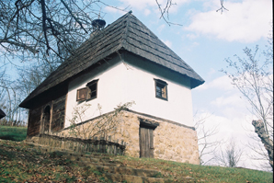
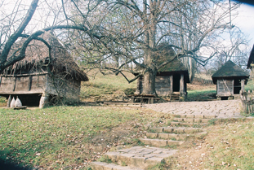
Дробњаку, Подрињу и другим местима. Када је наступила глад, многе породице напустиле су Дробњаке и отишле у ,,Ужичку наију”. Вероватно се тада и Јоксим Бандула, са другим херцеговачким породицама, настанио у Тршићу, селу поред Лознице. Поред речице Жеравије подигао ја своју плетару и у њој сина Стефана оженио Јегдом, кћерком Сима Зрнића, родом из Озринића.

Slide 4
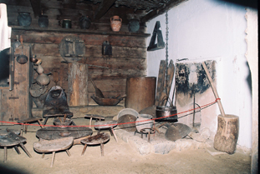
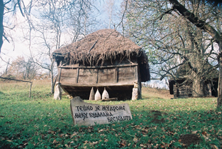
Вуково детињство
У мрачној, увек задимљеној и влажној кући-плетари, рођен је Вук Караџић, на Митровдан 26. октобра по старом календару (8. новембра по новом) 1787. године, као шесто мушко дете. Мајка му није наденула име Митар, по дану у који се родио, нити Јоксим, по деди, него Вук – да га се вештице плаше.
Вук је споро растао, увек је био болешљив и жгољав, али се за разлику од остале деце одржао. Осам година, као и остала деца у селу, провео је – лети у шуми и на пашњацима чувајући овце и козе, а зими крај огњишта слушајући старије како народне песме казују и уз гусле

Slide 5
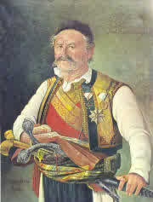
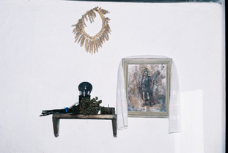
певају. Волео је Вук да слуша о својим прецима, дедовој браћи од стрица и њиховим синовима – познатим дробњачким војводама.
Јунаштво се неговало у Караџићима, а поштење чувало као највећа светиња. У таквој средини одрастао је и Вук, васпитаван на традицијама донетим из племена. Из те средине понеће у живот и свет љубав према народној песми и другим умотворинама, упорност воље и духа, смелу оштроумност и караџићевску покретљивост.

Slide 6
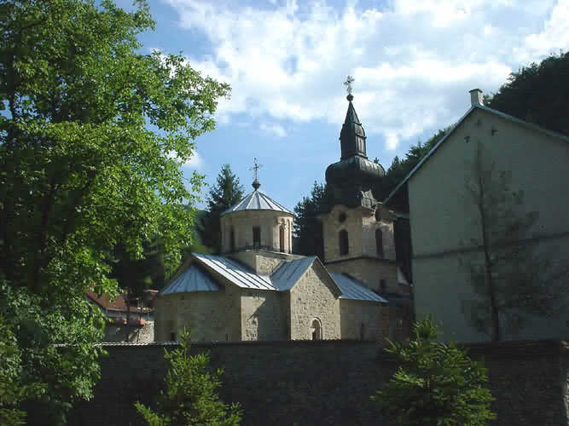
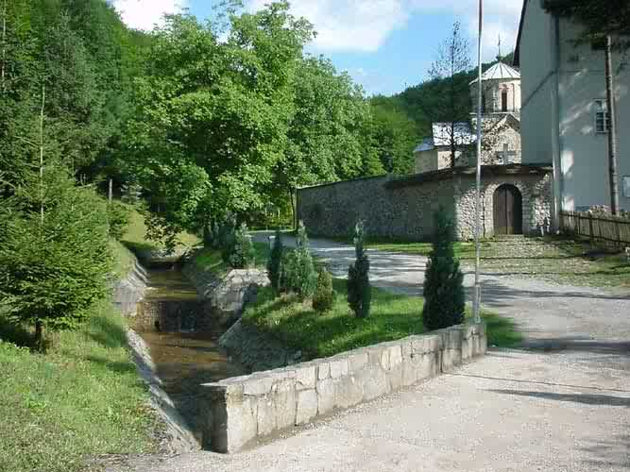
Вуково школовање
Вука је у прву писменост упутио његов рођак Јефто Савић – Чотрић. Упознао га је са словима и подучавао у читању. Пошто је Вук био мали и жгољав, није био за тешке сеоске послове, те га је отац уписао у приватну школу коју је у Лозници отворио неки Гргур Гргуровић из Тршића.
Када је школа, због куге, затворена, Вук се вратио у Тршић. Након само три месеца, отац га шаље у манастир Троношу, код архимандрита Стефана Јовановића, да ту доврши своје школовање. Пошто су ђаци у манастиру углавном чували манастирску стоку, отац Вука и одатле враћа кући.

Slide 7
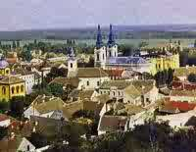
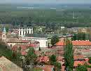
Вук ће још два пута безуспешно покушати да заврши школу: У Сремским Карловцима то није успео, јер га због година нису примили у више разреде, или што није имао доказе да је завршио претходне разреде, а Велику школу у Београду морао је напустити због болести колена леве ноге.

Slide 8
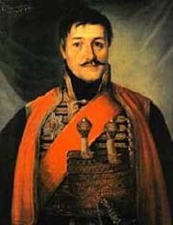
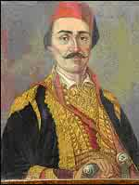
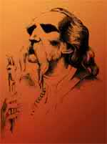
Вуков рад
После пропасти Првог српског устанка Вук је, као и многи други устаници, прешао у Аустрију. Тамо пише књижицу о његовој пропасти, која доспева у руке Словенца Јернеја Копитара, чиновника бечке Дворске библиотеке и цензора словенских књига у Аустрији. Копитар је био ватрени поборник народног језика у књижевности и, понесен духом немачког романтизма, веома заинтересован за народне умотворине. Он одмах уочава Вуков изузетни дар и наговара га да се прихвати списатељског посла. Тако Вук и Копитар успостављају сарадњу

Slide 9
и пријатељство, који су трајали до Копитареве смрти (1844).
Вук је већ 1814. године објавио две књижице, које су обележиле два главна правца његовог рада: Малу простонародну славено-сербску пјеснарицу, прву штампану збирку српских народних песама, и Писменицу сербскога језика по говору простога народа писану, прву граматику српског језика чији је писац био Србин. Писменицу је штампао Мркаљевом азбуком, али језик у њој садржи доста рускословенских елемената.
На Копитарев подстицај, Вук је убрзо почео скупљати грађу за речник српског језика. При том се првенствено ослањао на своје знање

Slide 10
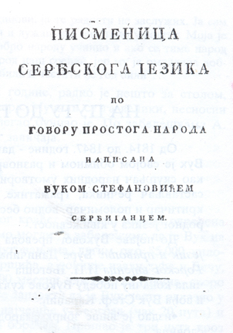
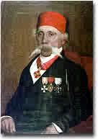
језика. Српске речи је на немачки и латински превео Копитар. То дело је штампано 1818. године, под насловом Српски рјечник истолкован њемачким и латинским ријечима.
Године 1823. Вук је издао три књиге Српских народних пјесама, које су ускоро постале један од најјачих аргумената у расправама око језика. Показало се, наиме, да се народним језиком могу писати и уметничка дела. Вукове књиге песама одушевљено су прихваћене у европским књижевним круговима, а преводили су их или о њима писали Гете, Пушкин, Јакоб Грим и други велики књижевници тог времена.
С временом је Вук стао уносити у свој књижевни језик особине које нису

Slide 11
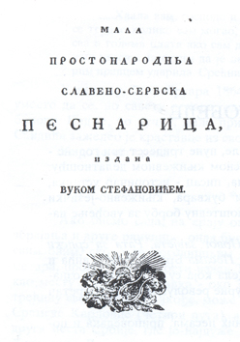
постојале у његовом матерњем говору. То су пре свега глас х (па је почео писати хаљина, одох, а не више аљина, одо) и облици као тјерати, дјевојка (уместо ћерати, ђееојка). А пишући нека своја дела екавским изговором, он је и њега унео у књижевни језик.
Вук је године 1847. објавио и превод Новог завјета, који је посведочио да је нови књижевни језик довољно богат и гибак да би могао исказати сложени и често апстрактни садржај Библије.
Године 1852. године Вук је објавио друго издање Српског рјечника, веома различито од првог.
Вуков књижевни језик и правопис озваничени су у Србији 1868. године - четири године после његове смрти.

Slide 12
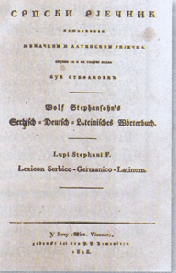
Српски рјечник
Прво издање Српског рјечника садржи преко 26 000 речи од којих највећи део припада говору Вуковог завичаја. Вук намерно није узимао речи из књига, него само оне речи које је сам чуо у народу. Тако је тај речник веома богат изразима који се тичу сеоског живота, али је оскудан у областима градске цивилизације и апстрактних појмова. То, дакле, није речник књижевног језика, него дело које одређује народну основицу будућег књижевног језика. Тај речник је и прва књига штампана новом, Вуковом ћирилицом, коју и данас употребљавамо. Вук је тиме

Slide 13
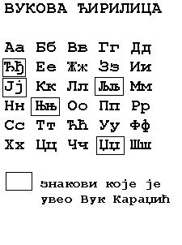
Мркаљеву реформу довео до краја: увео је знакове љ, њ, ћ, ђ, џ; слово ј преузео је из латинице. Тако је створио једну од најсавршенијих азбука на свету, у којој сваком гласу одговара по једно сдово.
Вук је у Српском рјечнику увео и нов правопис, који је много лакши за учење од старог и који проистиче из основног начела његове азбуке: обележавају се они гласови који се стварно изговарају. Другим речима, Вук више не пише отца, отче и сл. (чиме се наглашава да су то облици речи отац), србски (према Србин) итд., него оца, оче, српски.
Рјечнику је Вук прикључио и кратку Српску граматику, од које почиње граматичко нормирање српског књижевног језика.

Slide 14
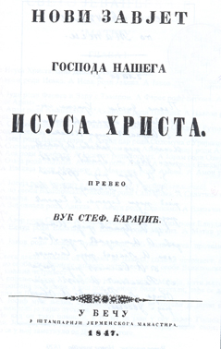
Тиме што је књижевни језик постављен на народну основу и што су азбука и правопис упрошћени према приликама у српском језику, култура је учињена доступном читавом народу, а потврђена је и посебност српске нације.
Док је у иностраном научном свету поздрављен с ласкавим оценама, Српски рјечник је у српској јавности дочекан с огорчењем и протестима - нарочито због ијекавског изговора, који је био различит од дотадашње књижевне праксе, слова ј, које је подсећало на покушаје Аустрије да Србима наметне латиницу, да их покатоличи и однароди, као и непристојних речи, за које су Вук и Копитар погрешно проценили да их

Slide 15
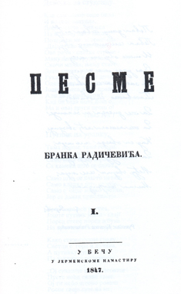
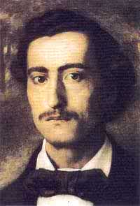
треба унети. А Вуков народни језик, пошто је био сиромашан појмовима из градске цивилизације, звучао је „просто".
Године 1852. излази друго издање Српског рјечника, веома различито од првог. Оно је садржавало преко 47 000 речи (многе од њих Вук је чуо у Дубровнику и Црној Гори), непристојне речи су изостављене, а изостављена је и граматика.

Slide 16
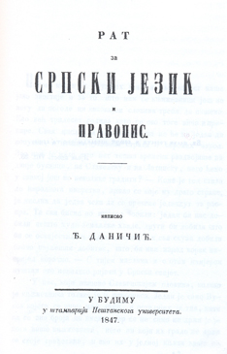
Вукова победа
Година 1847. сматра се прекретницом у прихватању Вукових идеја. Те године излази Вуков превод Новог завјета, који је посведочио да је нови књижевни језик довољно богат и гибак да би могао исказати сложени и често апстрактни садржај Библије. Исте године је млади правник и филолог Ђуро Даничић објавио расправу Рат за српски језик и правопис, у којој је с научном аргументацијом одбранио Вукову реформу, а млади песник Бранко Радичевић објавио је своје Песме на чистом народном језику. Исте године Његош штампа и свој Горски вијенац, на свом народном

Slide 17
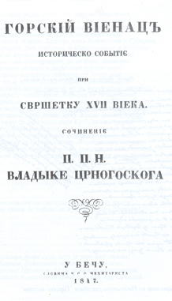
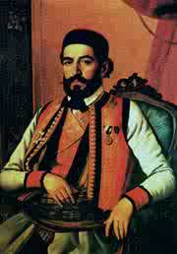
говору, али с многим црквенословенским речима, и по старом правопису. Тада постаје јасно да језик „орача и пастира" може, уз оплемењивање, имати функцију књижевног језика.
Вуков књижевни језик и правопис озваничени су у Србији 1868. године - четири године после његове смрти.
За даљи развој српског књижевног језика веома је заслужан даровити и изузетно вредни Ђуро Даничић (1825-1882), који је, осим Мале српске граматике, написао и Српску синтаксу, Рјечник из књижевних старина српских, многа друга значајна дела, а превео је и Стари завјет.

